Slide 1


Slide 2
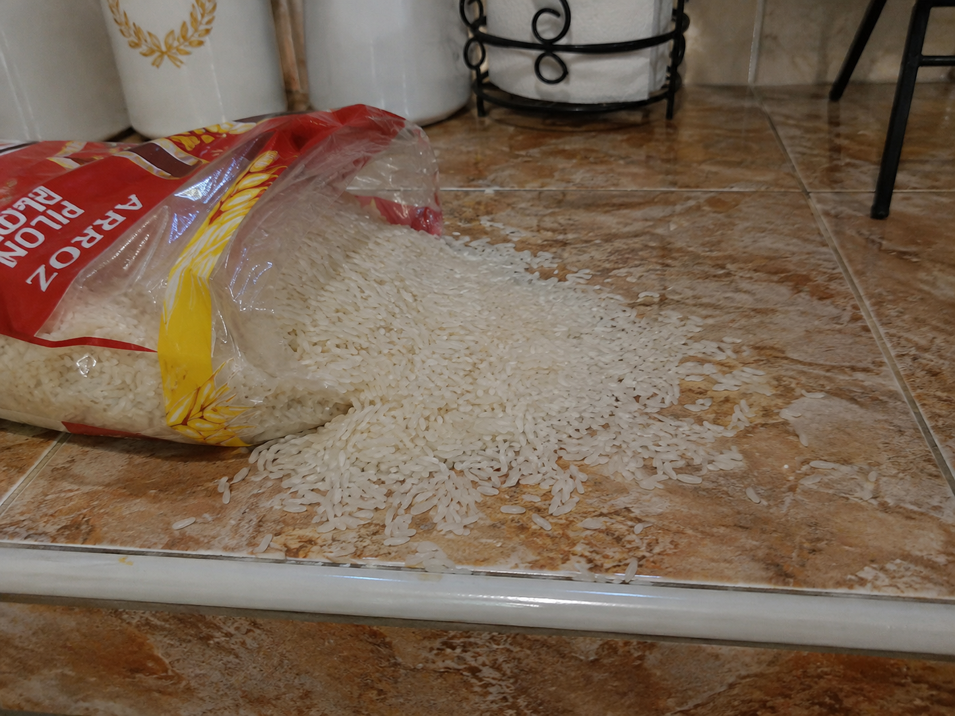
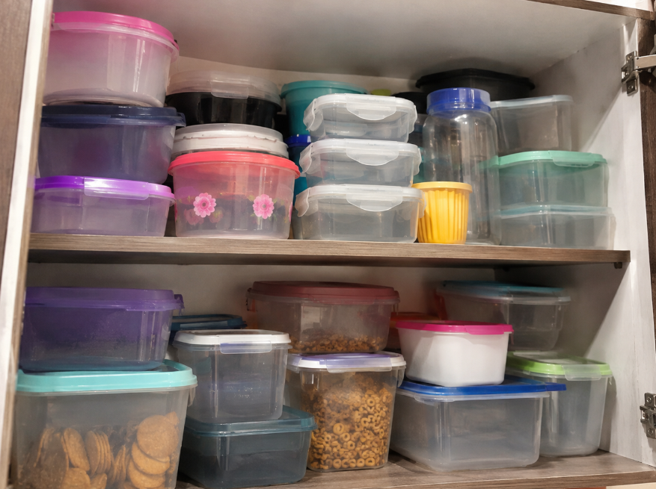
POR QUE NACE LA TAPA DISPENSADORA?
° Derrames de alimentos
° Consumismo.

Slide 3
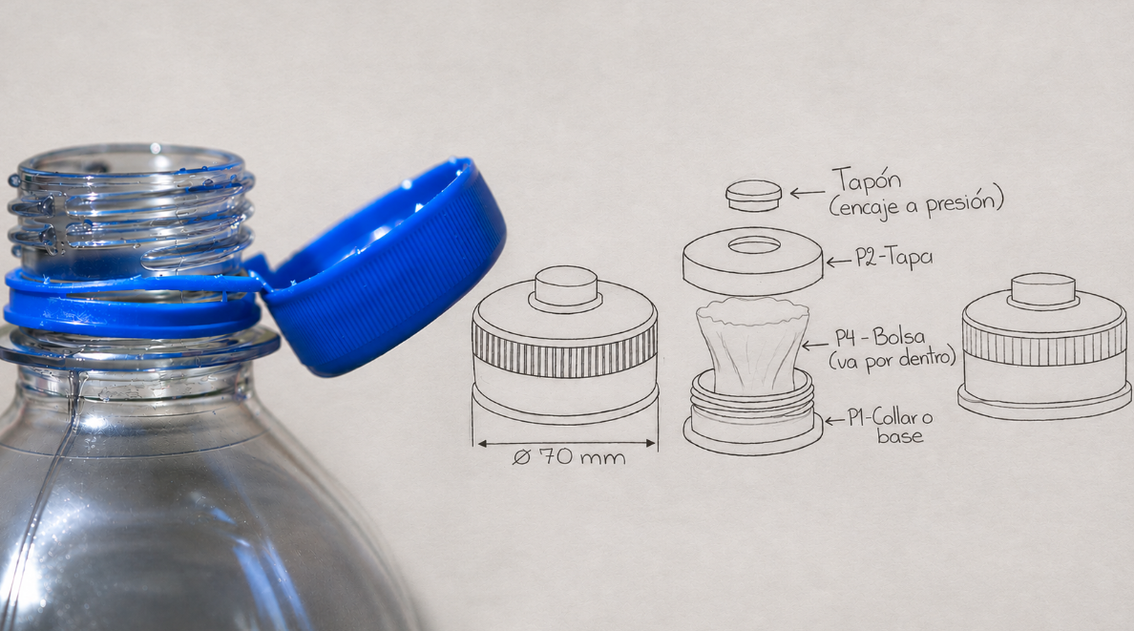

Slide 4
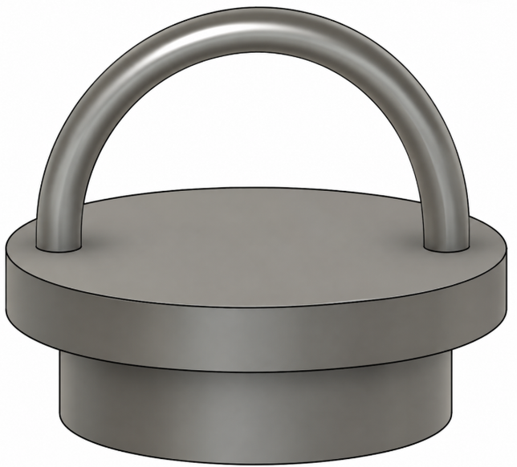
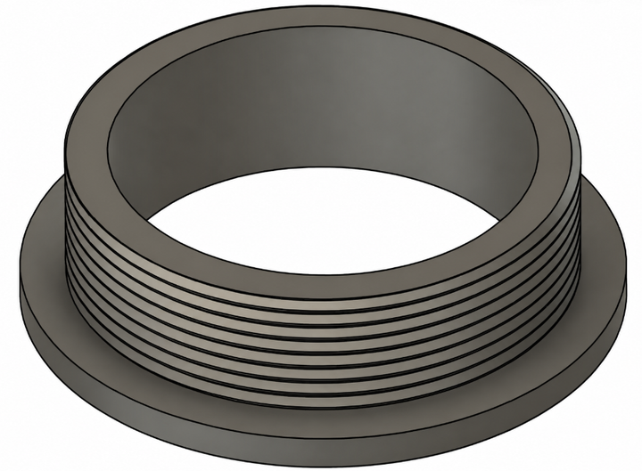
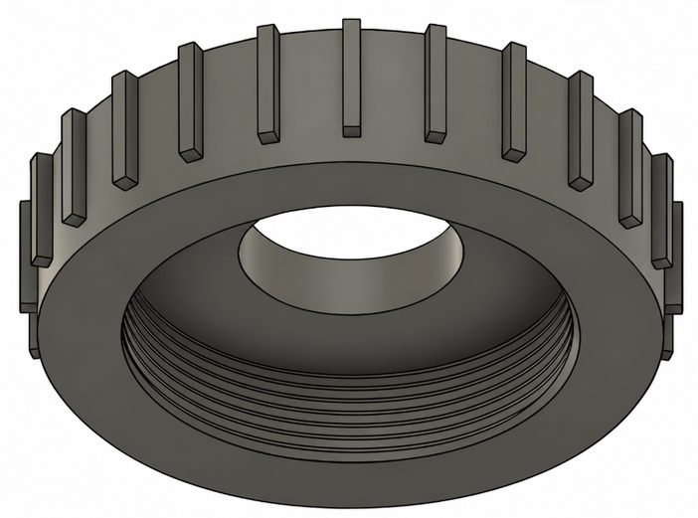
COMPONENTES
COLLAR
ROSCA
TAPÓN

Slide 5
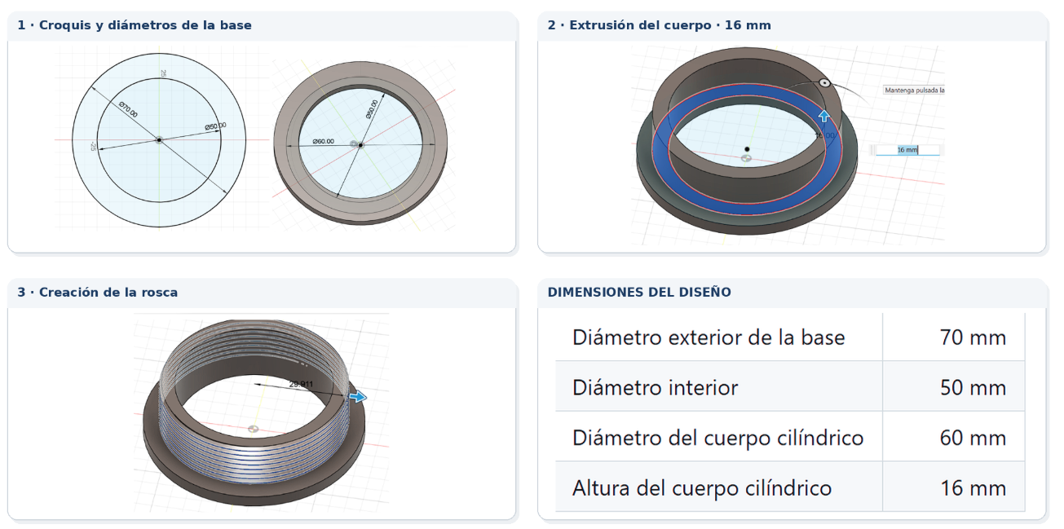
COLLAR

Slide 6
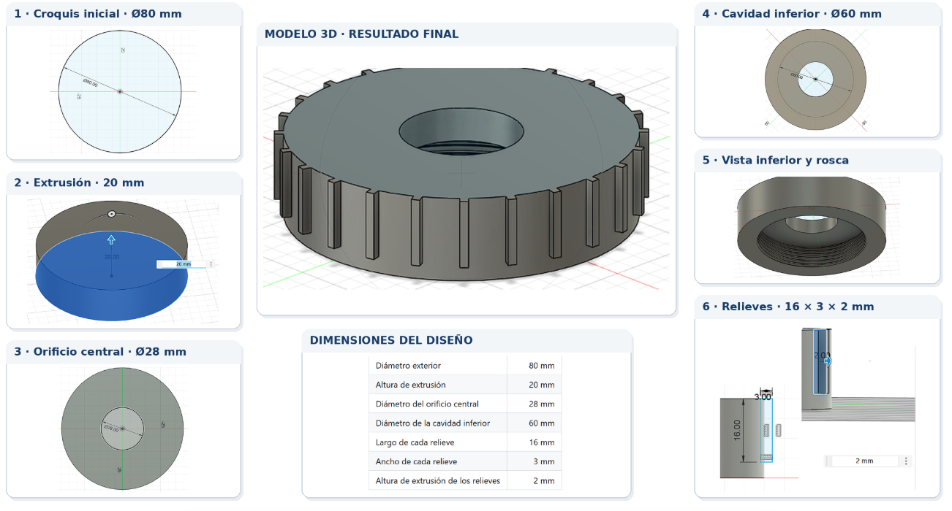
ROSCA

Slide 7
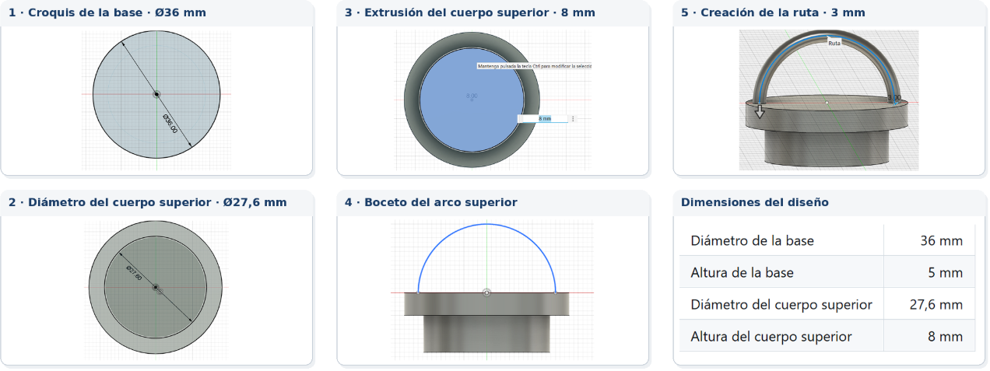
TAPÓN

Slide 8
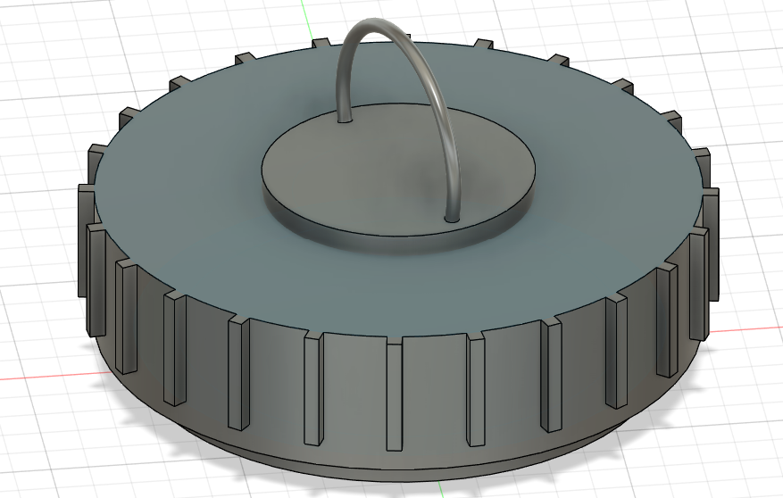
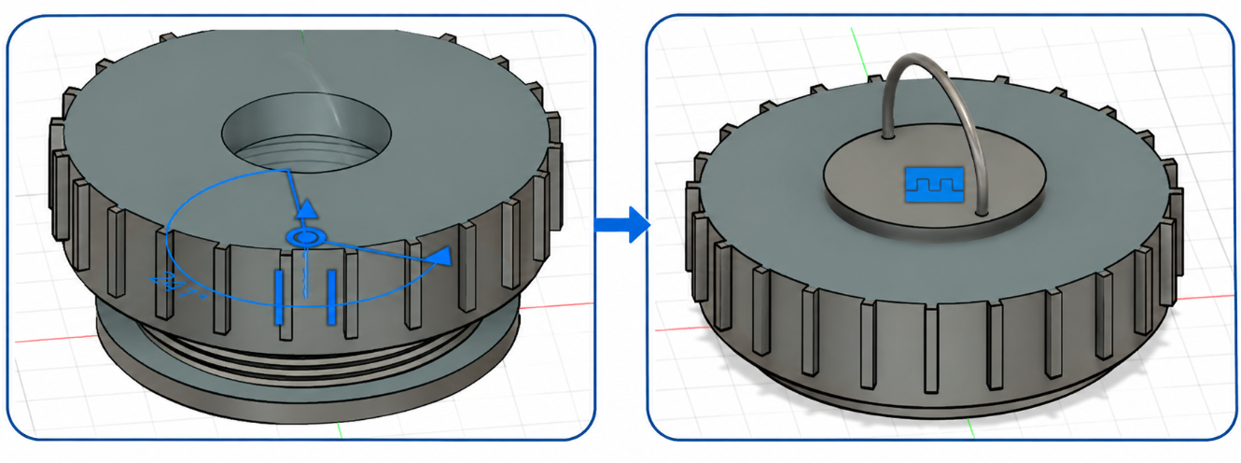
ENSAMBLAJE Y RELACIONES

Slide 9
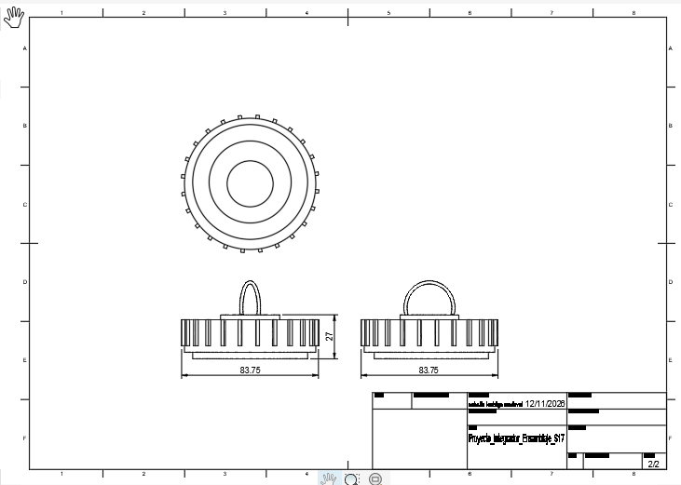

DOCUMENTACIÓN TÉCNICA
Contenido del plano Drawing
  Vistas:
-Ortogonales principales
-Frontal
-Superior
-Lateral con acotación exterior

Slide 10

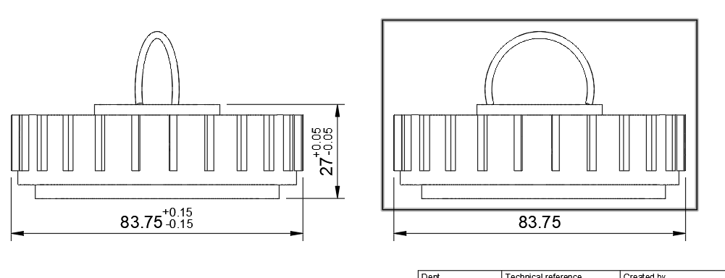
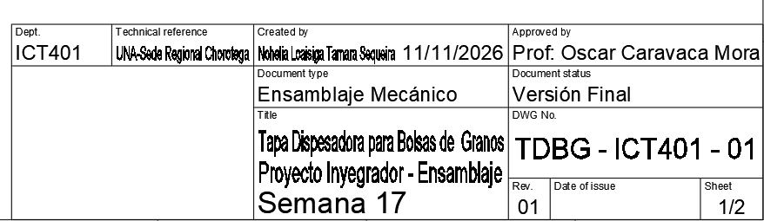
DOCUMENTACIÓN TÉCNICA
Contenido del plano Drawing
  Cotas y Escala: Dimensiones críticas mm y tolerancias aplicadas
  Cajetín institucional:
Tolerancia tipo Desviación: +/- 0.15 mm en diámetro exterior y +/-0.05 mm en altura.

Slide 11

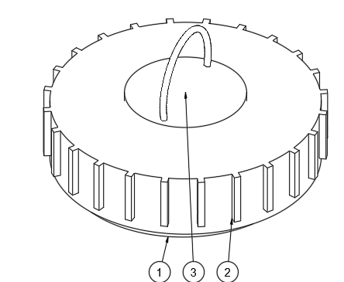
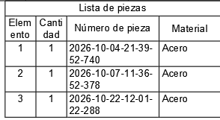
LISTA DE PARTES Y GLOBOS
  Tabla de componentes vinculada: Enumera cada pieza del ensamblaje con su elemento, cantidad y descripción:
Elemento 1 (P1): Collar Cant. 1
Elemento 2 (P2): Tapa roscada Cant. 1
Elemento 3 (P3): Tapón con asa Cant. 1
  Globos indicadores: Señalan directamente cada componente 1, 2 y 3 en la vista isométrica del plano.

Slide 12


FORMATOS YEXPORTACIÓN
  PDF
  STL
Formato estándar de documentación para la revisión visual y entrega de los planos formales en 2D
Formato de malla tridimensional optimizado para la exportación e impresión 3D
  DXF
  STEP
Archivo vectorial para intercambio de geometría 2D y compatibilidad con sistemas de corte o trazado computarizado.
  Formato neutral de transferencia de datos CAD en 3D para asegurar la interoperabilidad paramétrica entre plataformas.

Slide 13
LIMITACIONES Y MEJORAS FUTURAS
  Limitaciones
  Mejoras futuras
Alcance delimitado al diseño y validación virtual en entorno CAD no incluye el modelado del empaque plástico externo ni ensayos físicos.
Prototipo en impresión 3D para pruebas fisicas con distintos calibres de bolsa .

Slide 14
CONCLUSIONES
A final del proyecto TDBG que es la Tapa Dispensadora de Granos logramos diseñar y armar en 3D las tres piezas principales de la tapa para que encajaran entre sí cuidando mucho su función que cada una cumple. Le pusimos mucha dedicación y atención para que todo como las medidas exactas y a las tolerancias funcionaran entre si para asegurarnos de que todo ensamblara sin
problema y que no hubiera fugas de granos al final .

Slide 15
GRACIAS POR SU
ATENCIÓN

